Slide 1
EduGuard AI
Hệ thống Cảnh báo Sớm & Can thiệp Học vụ Tự động

Slide 2
Nỗi đau của Giáo dục hiện đại
Hơn 30% sinh viên rớt môn mỗi kỳ không phải vì yếu kém.
Nguyên nhân: Họ không biết mình sắp rớt cho đến khi quá muộn!
1 Cố vấn học vụ / 500 Sinh viên -> Quá tải, can thiệp chậm trễ.
EduGuard cung cấp Cố vấn học vụ AI 24/7 cho từng cá nhân.

Slide 3
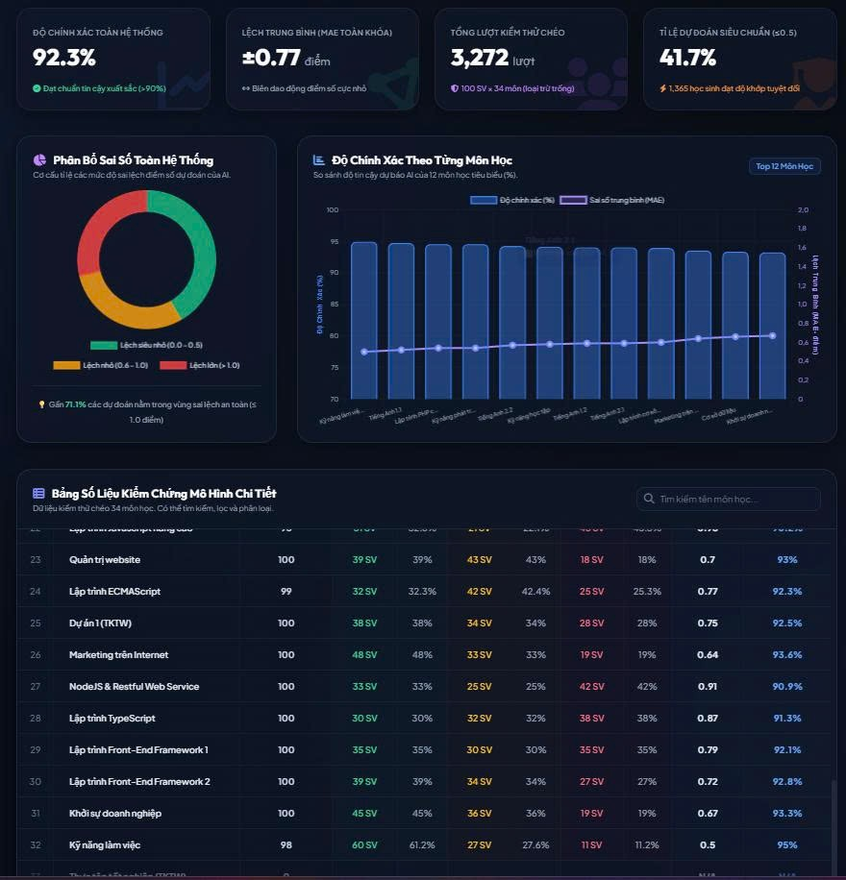
Tổng quan Hệ thống (Admin Dashboard)

Slide 4
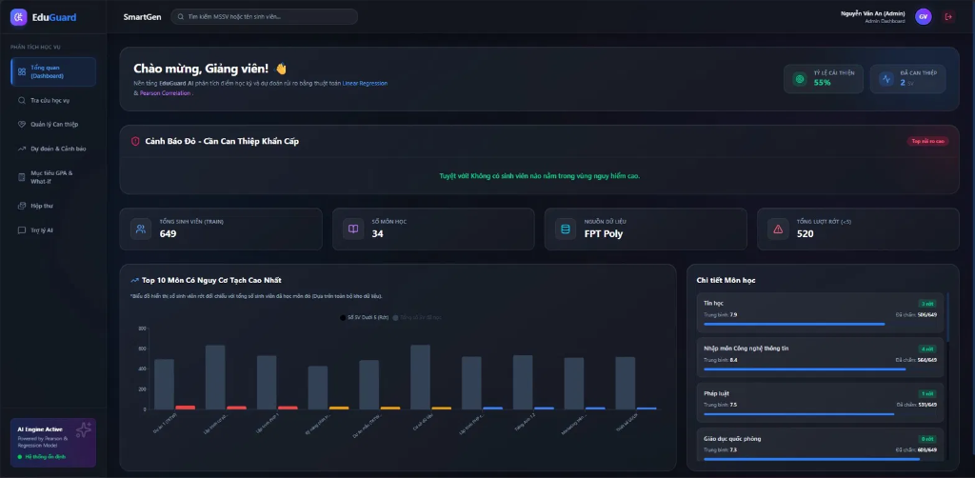
Tính năng 1: Cảnh báo Đỏ (Red Alerts)
Dự đoán chính xác sinh viên rớt môn ngay từ Tuần 3.
Hoạt động ngay cả khi CHƯA thi giữa kỳ.
💡 Bí mật (Q&A): Chưa thi thì lấy data đâu mà dự đoán? -> Dự đoán bằng các môn Tiên quyết trong quá khứ!

Slide 5
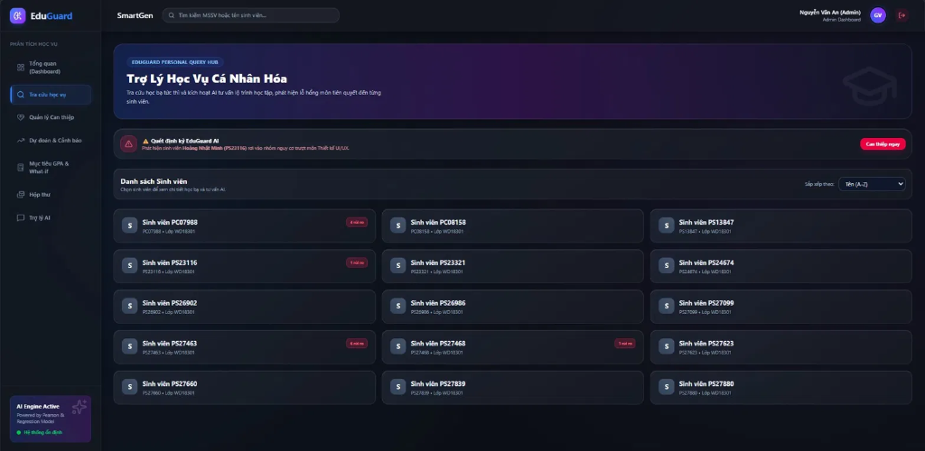
Tính năng 2: Quản lý Can thiệp Học vụ
Quy trình khép kín: Có nguy cơ -> Đang can thiệp -> Vượt khó.
1 Click chuột tạo ra 100 Lộ trình khắc phục hoàn toàn khác biệt.
💡 Bí mật (Q&A): 1 Click gửi 100 thư không bị spam giống nhau? -> LLM tự sinh nội dung dựa trên điểm yếu riêng!

Slide 6
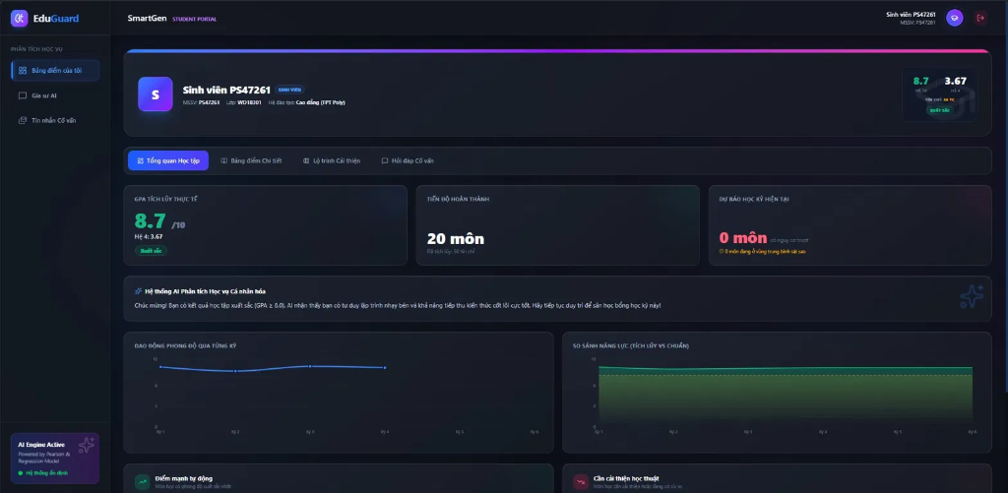
Tính năng 3: What-if & Cỗ máy Thời gian
💡 Sinh viên tự kéo thanh trượt giả lập điểm sắp tới, AI lập tức dự báo GPA tương lai.

Slide 7
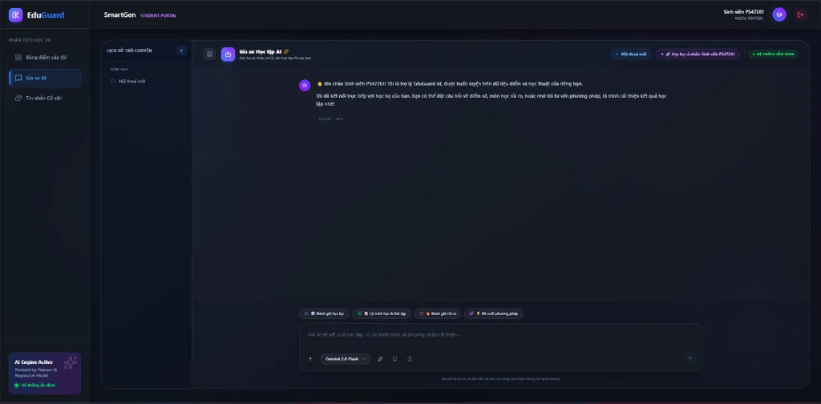
Trợ lý AI Đồng hành 24/7 (Chatbot)
💡 Chatbot đóng vai Cố vấn học vụ, tư vấn phương pháp học tập tức thì.

Slide 8
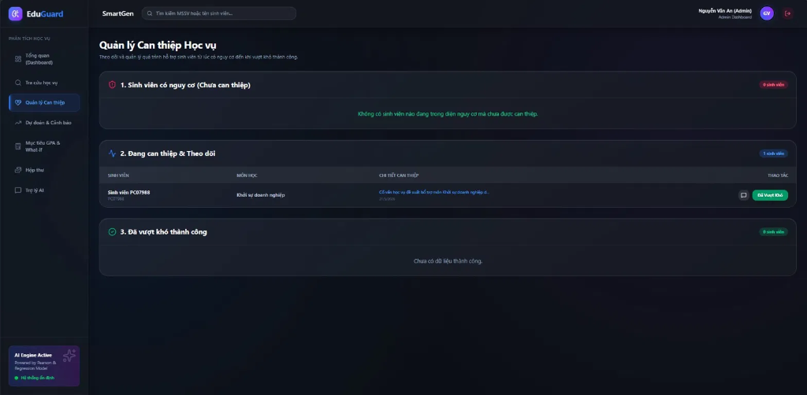
Kiến trúc Lõi (AI Engine)
Sử dụng Thuật toán Machine Learning dựa trên hệ số Pearson.
Phát hiện Môn học rào cản (Prerequisites).

Slide 9
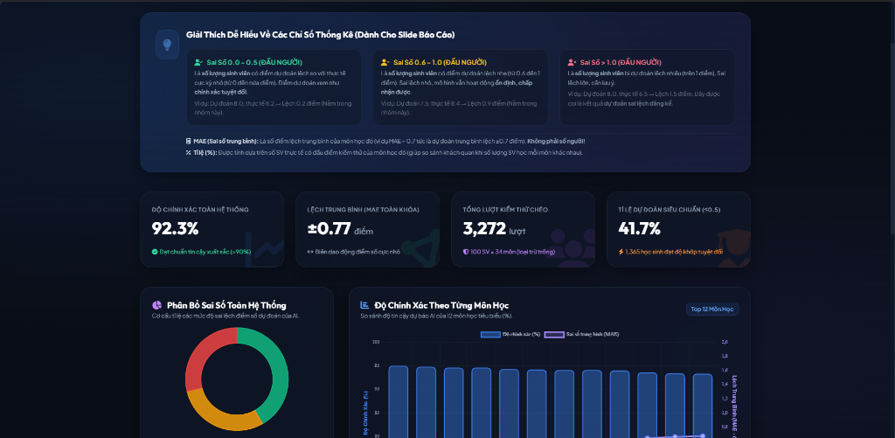
Đánh giá Thuật toán: Độ chính xác > 92%

Slide 10
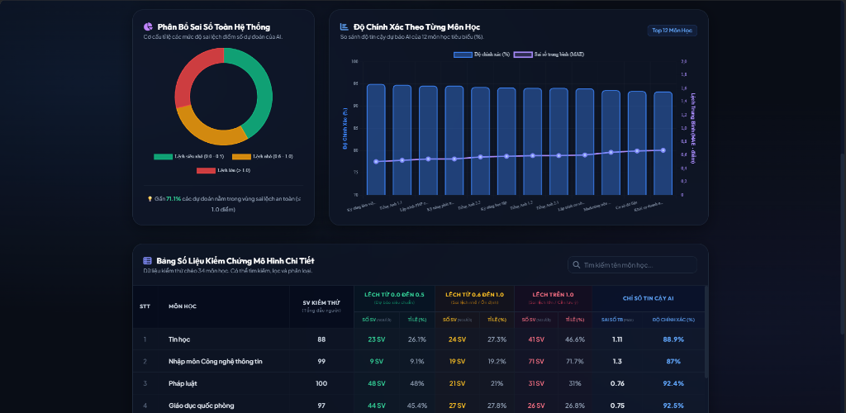
Chi tiết Phân bổ Sai số

Slide 11
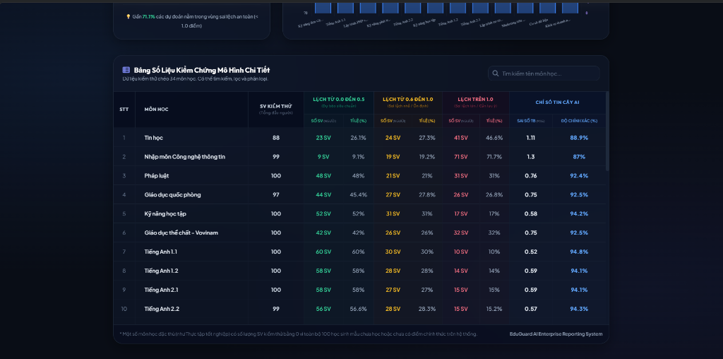
Số liệu Kiểm chứng Thực tế
💡 Kiểm tra chéo trên 649 sinh viên với 3,272 lượt test.

Slide 12
Giá trị Cốt lõi
NHANH - TRÍ TUỆ - CÁ NHÂN HÓA
EduGuard AI tự động lấp lỗ hổng kiến thức, giảm 40% tỉ lệ nợ môn.

Slide 13
Q & A
Chân thành cảm ơn Ban Giám khảo SmartGen 2026

